Slide 1
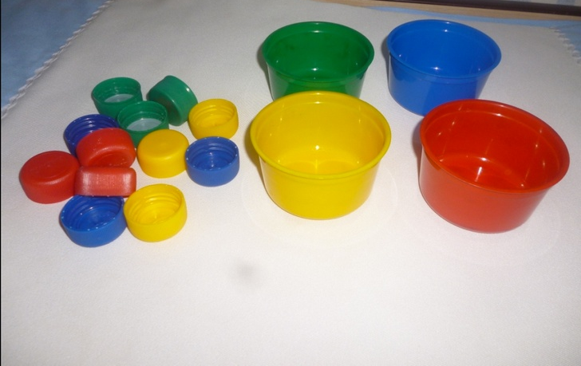
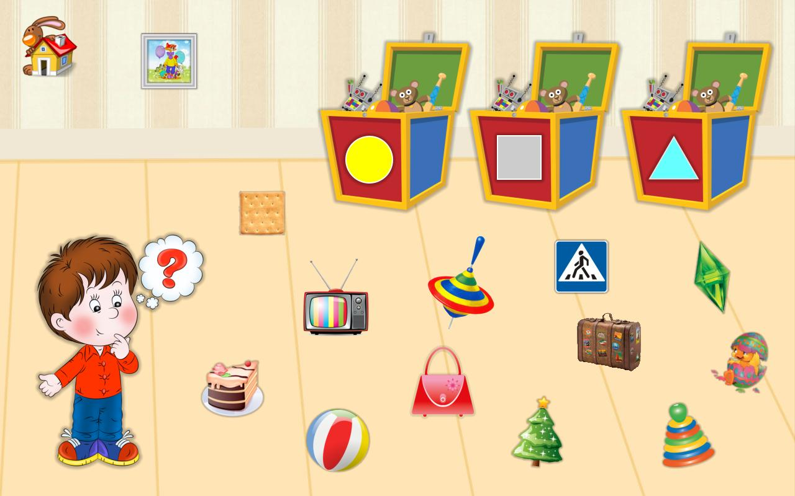
Сортировка по цвету и по форме

Slide 2
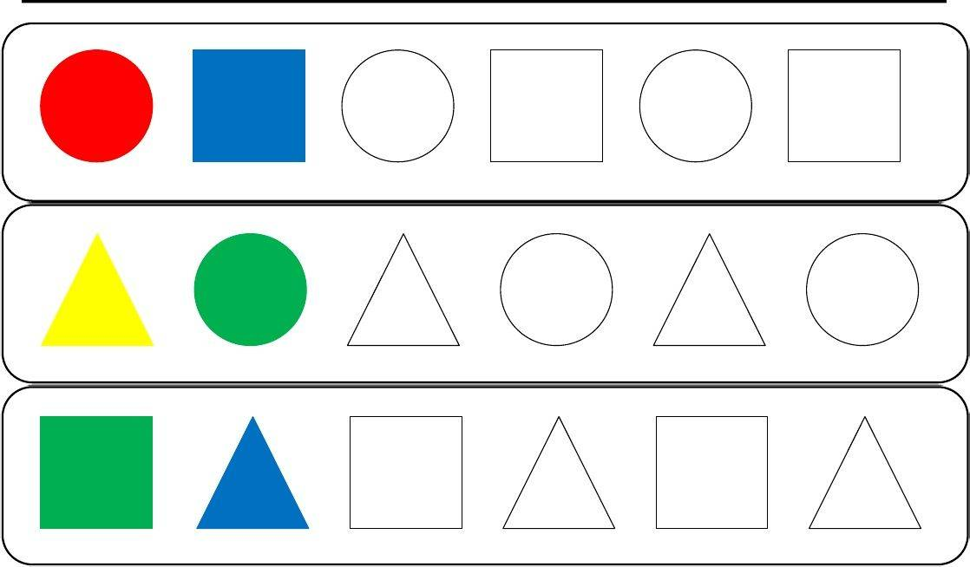
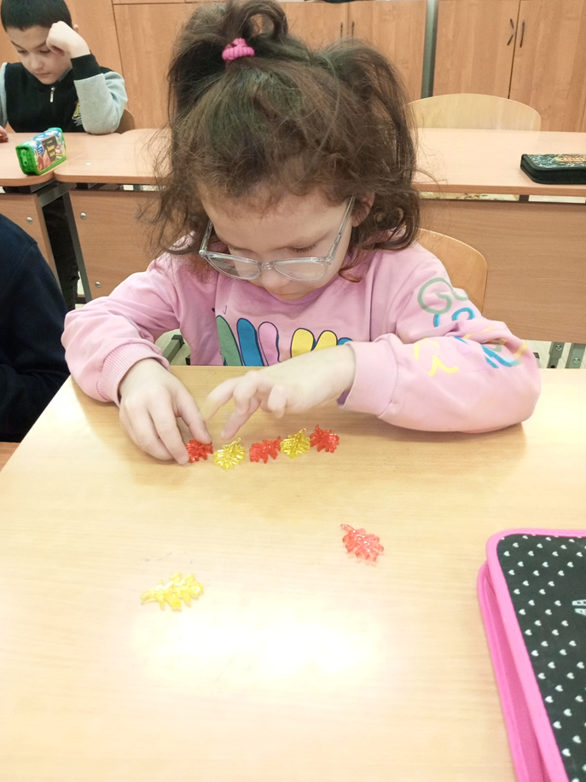
Выкладывание сериационных рядов (для обучающихся умеренной и тяжелой умственной отсталостью используется шаблон, дети с легкой умственной отсталостью действуют по инструкции)

Slide 3
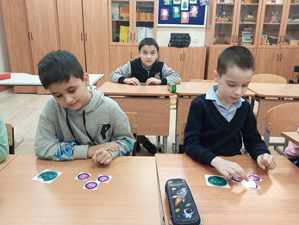
Учатся пересчитывать, присчитывать, добавлять, убавлять количество предметов, преобразовывать множества, сравнивать множества.

Slide 4
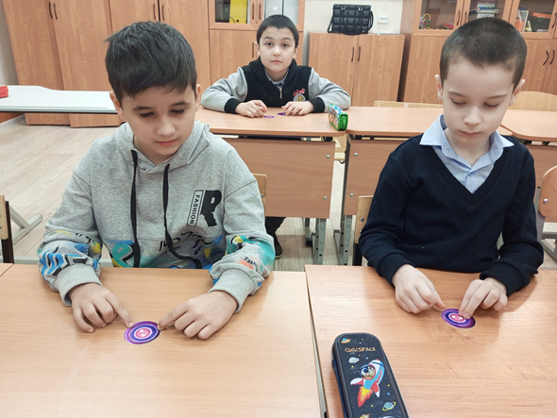
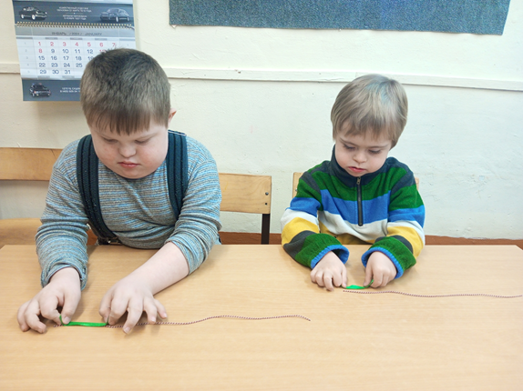
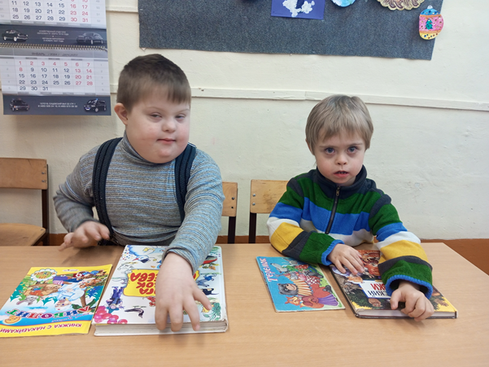
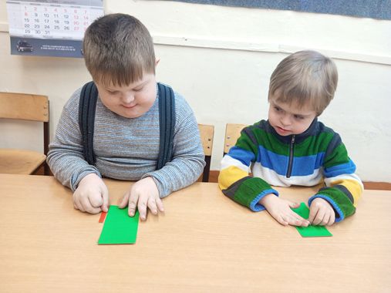
Сравнение по величине проводится методом наложения

Slide 5
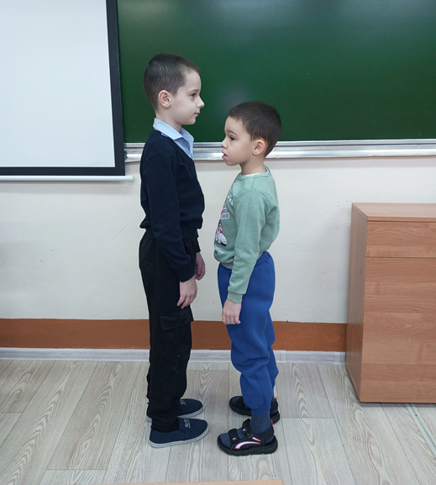
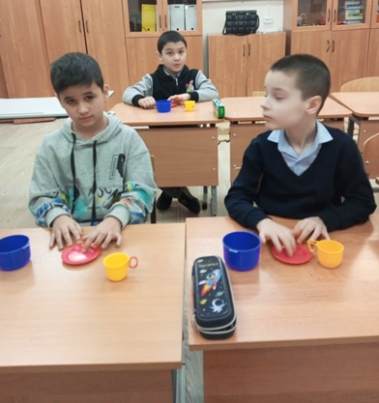
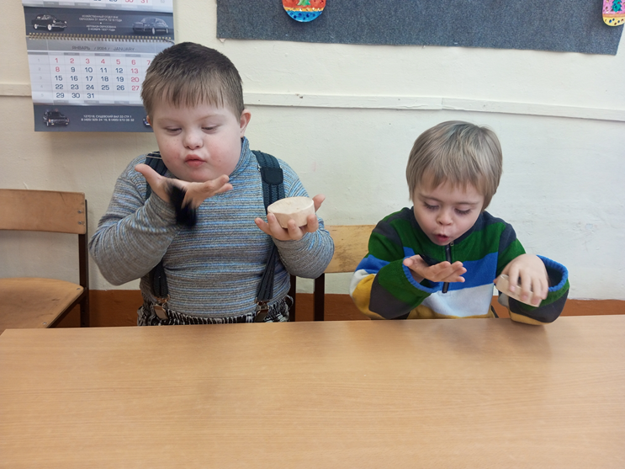
Сравнение предметов, имеющих объем, площадь, по величине.

Slide 6
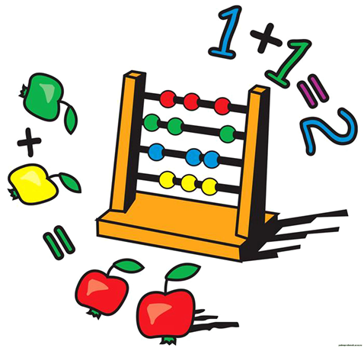
В общей системе подготовки школьников с нарушениями интеллекта к самостоятельной жизни большое место занимают уроки математики, на которых учащиеся получают начальные математические знания, овладевают необходимыми вычислительными умениями, учатся логически мыслить.
Однако усвоение математики для детей с умственной отсталостью представляет большие трудности. Дети в силу присущих им особенностей психического развития (интеллектуальная недостаточность, инертность мышления, рассеянность внимания, бедность представлений, нарушения речи и др.) слабо ориентируются в содержании математического задания, не могут его выполнить самостоятельно и поэтому нуждаются в постоянной помощи.

Slide 7
Основная цель курса математики – дать учащимся с умственной отсталостью доступные знания, необходимые в повседневной жизни и при выборе профессии.
Исходя из основной цели, задачами обучения математике являются:
• формирование доступных умственно обучающимся с умственной отсталостью (интеллектуальными нарушениями) математических знаний и умений, необходимых для решения учебно-познавательных, учебно-практических, житейских и профессиональных задач и развитие способности их использования при решении соответствующих возрасту задач;
• коррекция и развитие познавательной деятельности и личностных качеств обучающихся с умственной отсталостью (интеллектуальными нарушениями) средствами математики с учетом их индивидуальных возможностей;
формирование положительных качеств личности, в частности аккуратности, настойчивости, трудолюбия, самостоятельности, терпеливости, любознательности, умений планировать свою деятельность, доводить начатое дело до конца, осуществлять контроль и самоконтроль.

Slide 8
Пропедевтический период
Цель обучения в этот период — на основе предметно-практических действий учащихся уточнить их представления о величине, форме, цвете предметов, об их количественных и временных понятиях.
Основное содержание обучения в пропедевтический период составляют операции с предметами и их совокупностями (объединение совокупностей предметов и выделение их части, сравнение совокупностей, их упорядочение и т. Д.).
Большое значение в программе придается формированию пространственных представлений (форма, размер, взаимное размещение предметов в пространстве).
К концу пропедевтического периода не все дети усваивают понятия, поэтому мы продолжаем работать с этими понятиями далее.

Slide 9
Организация предметно-практической деятельности обучающихся с умственной отсталостью в 1-2 классах на уроках математики как один из способов решения коррекционно-развивающих задач
Учитель начальных классов
Гришанова Наталья Сергеевна.

Slide 10
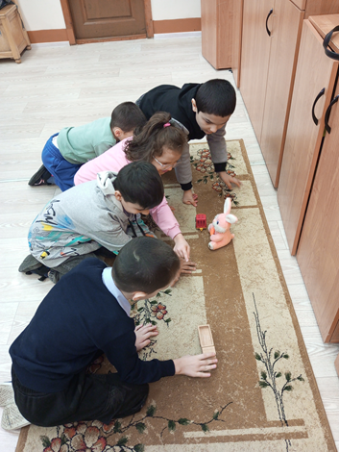
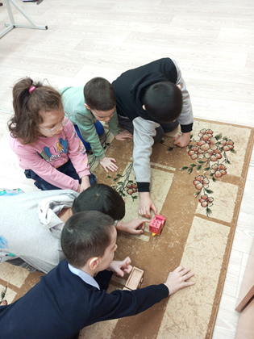
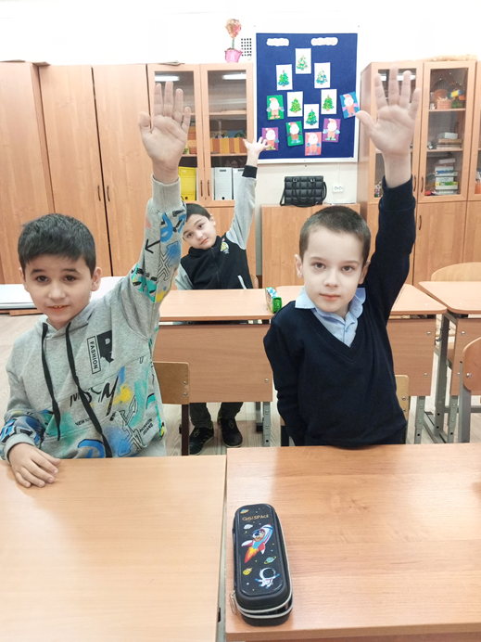
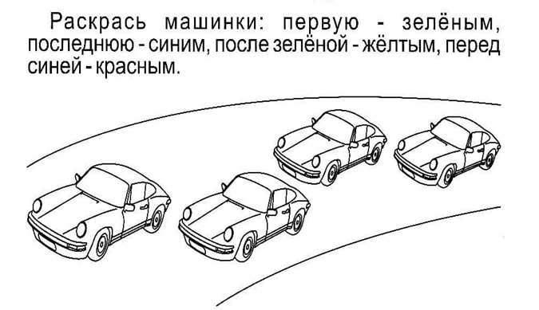
Развитие пространственных отношений

Slide 11
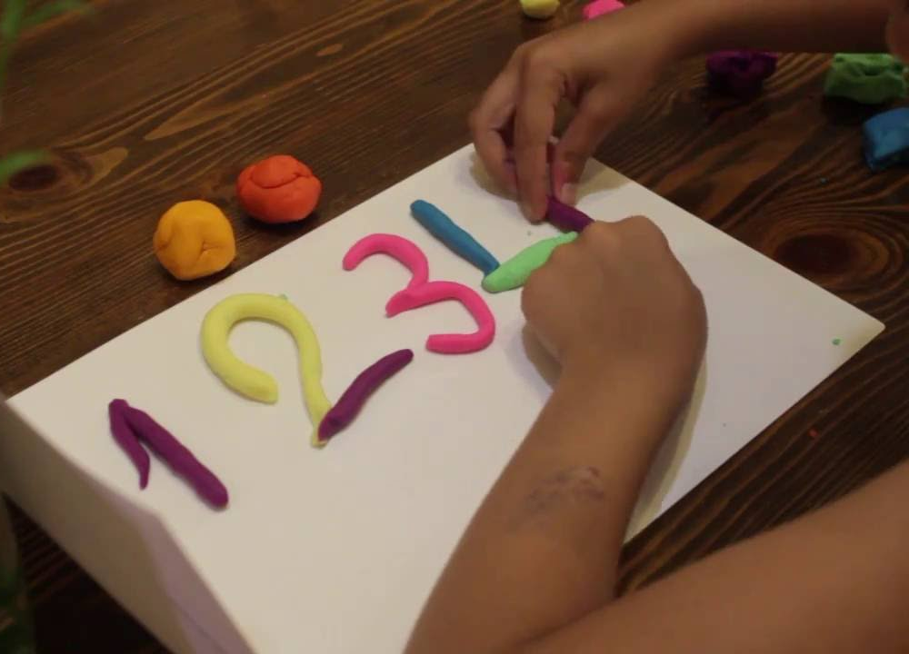
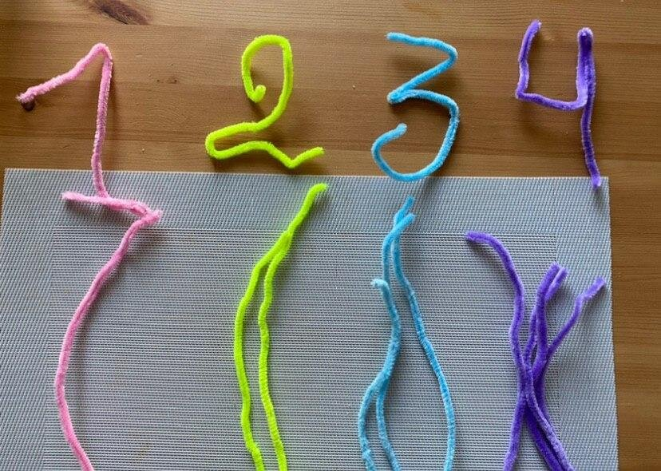
Лепка цифр из пластилина и мягкой проволоки

Slide 12
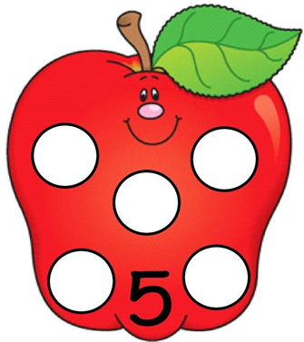
Дети с умеренной и тяжелой умственной отсталостью имеют крайне низкий уровень мелкой моторики, поэтому предлагаются пластилиновые заплатки

